Slide 1
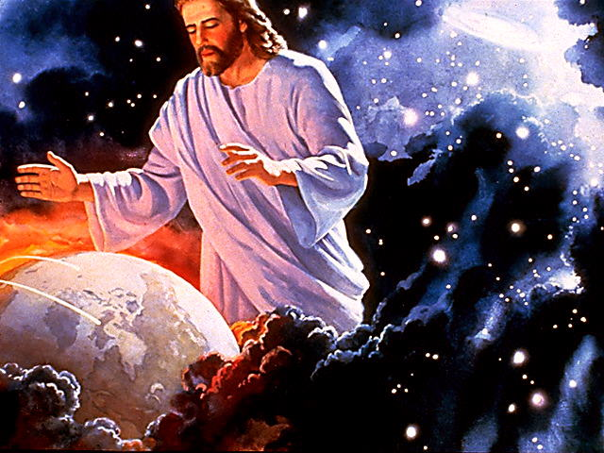
Lección 12
19 de marzo 2022
RECIBIR UN REINO INCONMOVIBLE
TEXTO CLAVE: Hebreos 12:28
Escuela Sabática – 1° Trimestre de 2022

Slide 2
I. OBJETIVO: ¿Qué aprendizaje debo lograr?
Aprender a ser un discípulo con esperanza y que llegará al reino inconmovible por los méritos de Jesús.
APRENDIZAJE POR NIVELES:
SABER entender sobre el monte Sión y el reino inconmovible.
SENTIR el deseo de llegar al reino inconmovible.
HACER la decisión de educarse para tener acceso al reino inconmovible.

Slide 3
EL MÉTODO, O ESTRATEGIA M.: ¿Cómo enseñar?
¿Qué camino seguir con el alumno?
1° MOTIVA: ¿Qué debo SER?
Motivar el logro de una capacidad, un aprendizaje, que puede ser los rasgos del carácter de Cristo Jesús.
2° EXPLORA: ¿Qué debo SABER?
Buscar información, procesarlo, comprender, sintetizar y generalizar, o encontrar principios.
3° APLICA: ¿Qué debo SENTIR?
Sentir el deseo de aplicar los conocimientos descubiertos en la vida.
4° CREA: ¿Qué debo HACER?.
Tomar la decisión de crear oportunidades para vivir lo aprendido y compartirlas.

Slide 4
LA ESTRATEGIA METODOLÓGICA.
¿Qué estrategia nos da Dios para el aprendizaje?
La escuela sabática, cuando es bien dirigida, es uno de los grandes instrumentos de Dios para traer almas al conocimiento de la verdad. No es el mejor plan que solo los maestros hablen. Ellos deberían inducir a los miembros de la clase a decir los que saben. Y entonces el maestro, con pocas palabras y breves observaciones o ilustraciones debería imprimir la lección en sus mentes. (Consejos sobre la Obra de la Escuela Sabática, 128)
.

Slide 5
II. MOTIVAR: ¿Cómo despertar interés para aprender?
Con preguntas motivadoras, presentando necesidades y casos de la vida:
¿Qué decisión tomará el juez divino a favor de los redimidos?
¿Cuándo conmoverá el cielo y la tierra el juez divino?
¿Cómo debemos agradecerle a Dios por el reino inconmovible?

Slide 6
III. EXPLORA: 1. ¿Qué decisión tomará el juez divino a favor de los redimidos? Hebreos 12:22, 23
El profeta Daniel ve en visión, lo que el juez divino se pronuncia a favor los redimidos, con estas palabras: “Pronunció juicio en favor de los santos del altísimo.” (Dan. 7:22)
“Esta escena evoca el gran juicio previo al Advenimiento descrito en Daniel 7, que retrata una escena de juicio donde Dios, el Anciano de días (Dan. 7:9) se sienta en un trono hecho de fuego y está rodeado de millones de millones de ángeles. Se abren libros y el juicio se decide a favor de los santos del Altísimo, que entonces reciben el reino.” (GEB 128)
Con gratitud acerquemos al juez del universo.

Slide 7
2. ¿Cuándo conmoverá el cielo y la tierra el juez divino? Hebreos 12:25, 26
Esto sucederá en el día ardiente de la ira de Dios, la Escritura dice: “Estremeceré el cielo y la tierra, se moverá de su lugar, por la indignación del Señor Dios Todopoderoso, en el día ardiente de su ira.” (Isa. 13:13)
“Mirad que no desechéis al que habla. Porque aquellos que desecharon al que hablaba en la tierra, no escaparon; mucho menos nosotros, si desechamos al que habla desde el cielo. En aquel entonces, su voz sacudió la tierra. Pero ahora prometió: Aun una vez, sacudiré no solo la tierra, sino aun el cielo.” (Heb. 12:25, 26)

Slide 8
3. ¿Cómo debemos agradecerle a Dios por el reino inconmovible? Hebreos 12:28
La profecía anuncia sobre el reino inconmovible y eterno con estas palabras: “Le fue dado dominio, y gloria y reino… su dominio es eterno, que nunca pasará, y su reino nunca será destruido.” (Dan. 7:14) Los futuros ciudadanos deberíamos agradecerle, porque, por su gracia llegaremos a ese reino eterno.
La Escritura dice: “Así, siendo que recibiremos un reino inconmovible, estemos agradecidos, y ofrezcamos a Dios un culto agradable, con piedad y reverencia.” (Heb 12:28)
“Ofrezcamos siempre a Dios alabanzas.” (Heb. 13:15)

Slide 9
IV. APLICA: ¿Qué debo sentir al recibir estos conocimientos?
El deseo de ser ciudadano del reino eterno, de aquel reino inconmovible, y educarme para ser parte de ese reino.
¿Deseas ser ciudadano del reino eterno?
¿Cuál es tu decisión?
V. CREA: ¿Qué haré para compartir esta lección la próxima semana? Crear oportunidades para compartir sobre, el reino eterno y compartir lo que tenemos con los necesitados para pulir nuestro carácter. Amén

Slide 10
Créditos
DISEÑO ORIGINAL
Lic. Alejandrino Halire Ccahuana
http://decalogo-janohalire.blogspot.com/p/escuela-sabatica.html
Distribución
Recursos Escuela Sabática ©
Para recibir las próximas lecciones inscríbase enviando un mail a:
www.recursos-biblicos.com
Asunto: Lecciones en Powerpoint
RECURSOS ADVENTISTAS
Recursos gratuitos
http://decalogo-janohalire.blogspot.com/
Recursos
Escuela Sabática

